Slide 1



REALINHANDO TRILHAS PARA DESENVOLVER TECNOLOGIAS NO GRUPO DE PESQUISA PESCA-UEPA: RELATO DE EXPERIÊNCIA

Slide 2
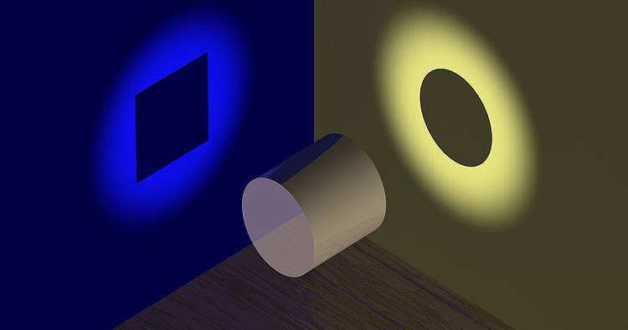
Introdução

Slide 3

Conceitos de TECNOLOGIAS

Slide 4
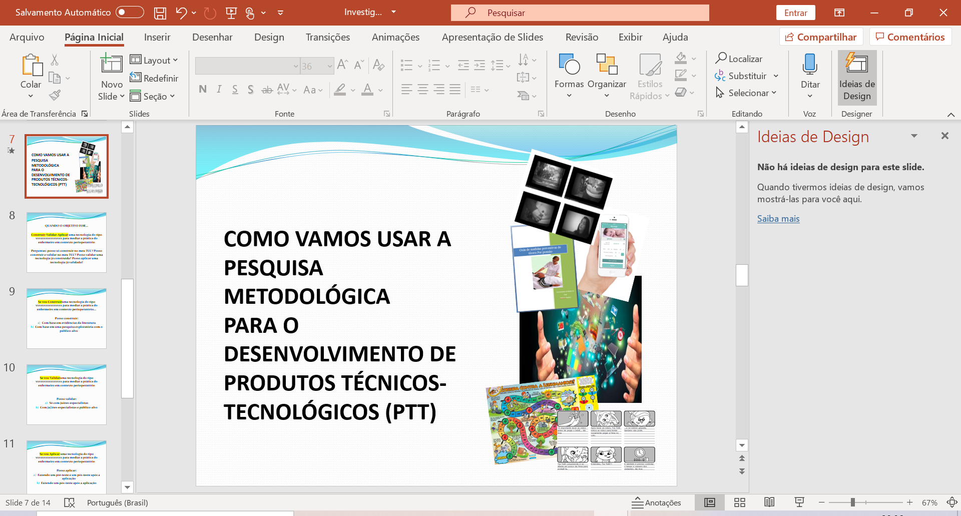
Segundo Nietsche e Leopardi (2000)
Segundo Salbego et al. (2018)
Segundo Nietsche et al. (2005)
Segundo Teixeira (2010; 2011)

Slide 5
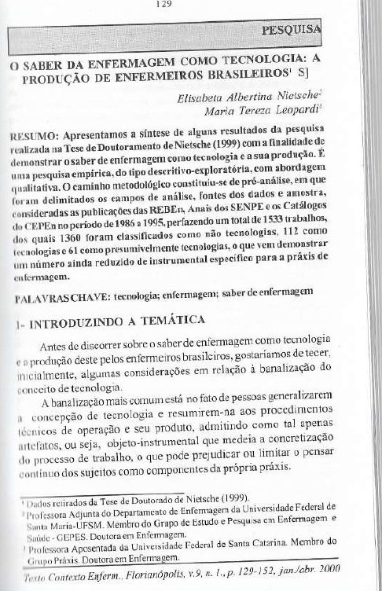
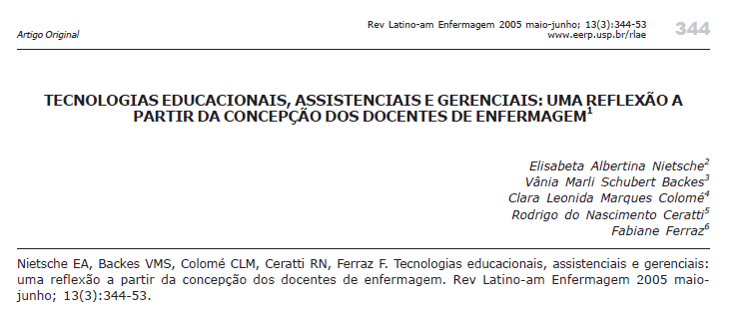
Segundo Nietsche e Leopardi (2000)
EDUCACIONAIS
DE MODO DE CONDUTA
DE PROCESSOS DE COMUNICAÇÃO
DE ADMINISTRAÇÃO
DO CUIDADO
INTERPRETATIVAS DE SITUAÇÕES DOS CLIENTES
DE CONCEPÇÃO
Segundo Nietsche et al. (2005)
EDUCACIONAIS
ASSISTENCIAIS
GERENCIAIS

Slide 6
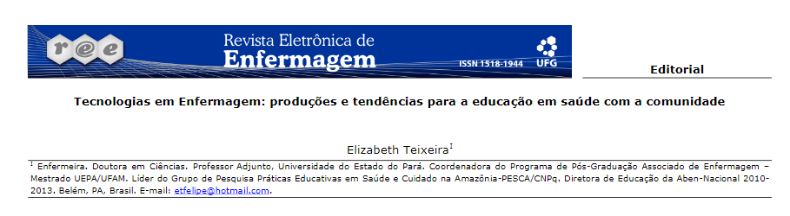
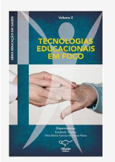
Segundo Teixeira (2010; 2011)
(2010)
Educação Técnica e Superior
Educação Permanente
Educação em Saúde
(2011)
Tecnologias educativas táteis e auditivas
Tecnologias educativas expositivas e dialogais
Tecnologias educativas impressas
Tecnologias educativas audiovisuais

Slide 7
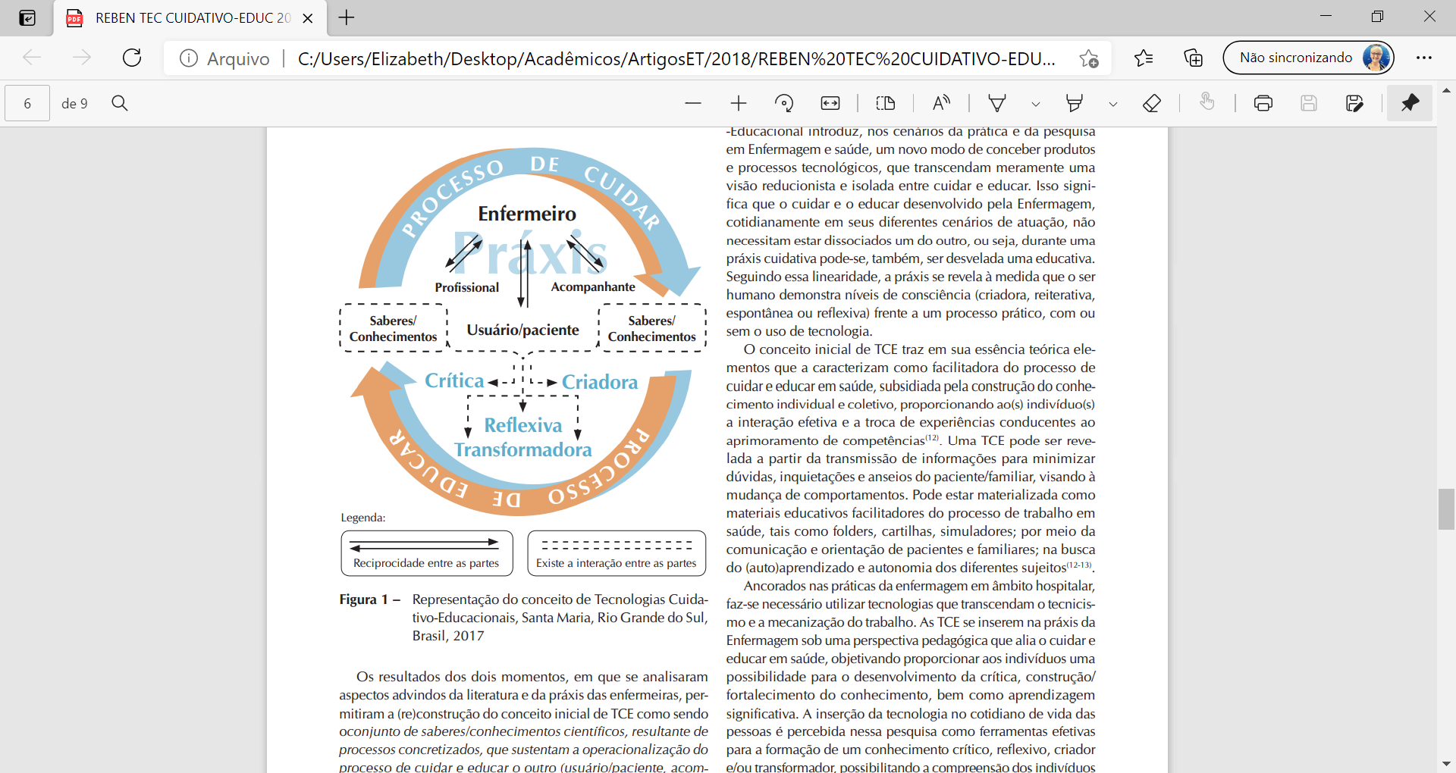
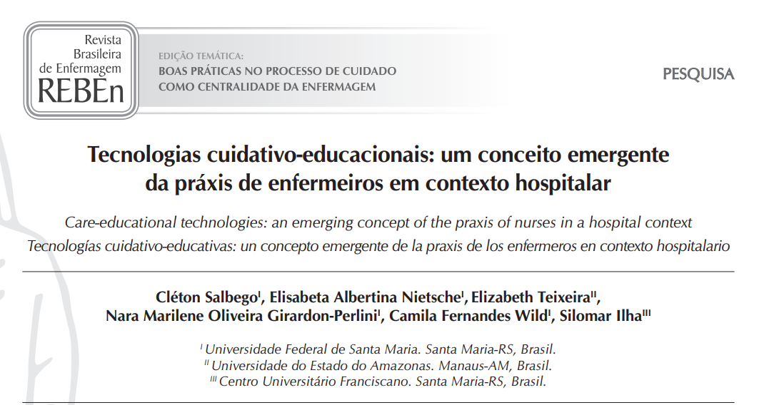
Segundo Salbego et al. (2018)

Slide 8

Modalidades de ESTUDO

Slide 9

MÉTODOS
MODELOS

Slide 10
ADDIE
DESIGN THINKING
PRÁXICO
ENGENHARIA DE SOFTWARE
SISTEMAS
Design Science Research (DSR)
MODELOS

Slide 11
esTUDO metodológicO – FASE 1
Pesquisa de desenvolvimento
Pesquisa ação
Pesquisa convergente assistencial
Método criativo sensível
Pesquisa de inovação
PESQUISA DE PRODUÇÃO TECNOLÓGICA
MÉTODOS

Slide 12
FASE 1
2007-2023

Slide 13
Ciclo de Rozenfeld et al. (2012)

Slide 14
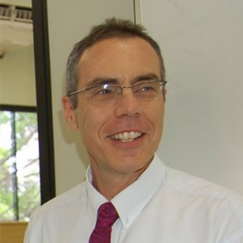
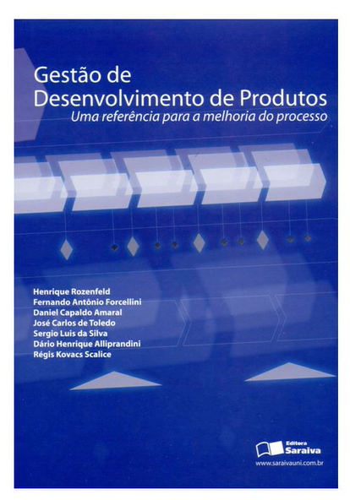
Segundo Rozenfeld et al. (2012) o desenvolvimento de produtos é um processo de várias etapas que inclui todos os aspectos do desenvolvimento do produto, desde o momento em que a ideia é concebida até o momento em que chega ao consumidor.
Segundo o Modelo de Rozenfeld et al. (2012), ao desenvolver um produto, há 3 fases principais:
Pré desenvolvimento, Desenvolvimento propriamente dito, Pós desenvolvimento.

Slide 15
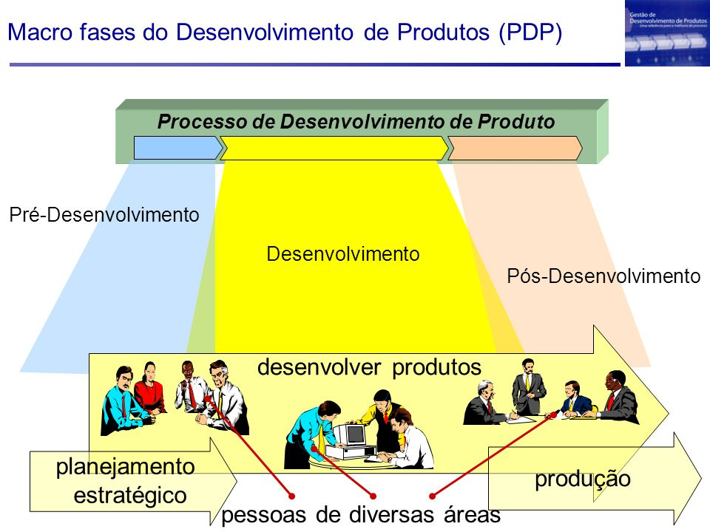
PRODUÇÃO
VALIDAÇÃO
AVALIAÇÃO
Produção Baseada em Evidências da Literatura PBEL
VERSÃO I
PROTÓTIPO
CONTEÚDO & FORMA
IMPLEMENTAÇÃO
REGISTRO & ENTREGA
Produção Baseada em Evidências da Realidade
PBER
CONTEÚDO, FACE-APARÊNCIA, SEMÂNTICA, USABILIDADE, INTERATIVIDADE, JOGABILIDADE, ETC.
EFETIVIDADE
SATISFAÇÃO
REPERCUSSÃO DA APLICAÇÃO
Produção Baseada em Desenvolvimento Participativo
PBDP
VERSÃO FINAL

Slide 16
FASE 2
2023-até o presente

Slide 17
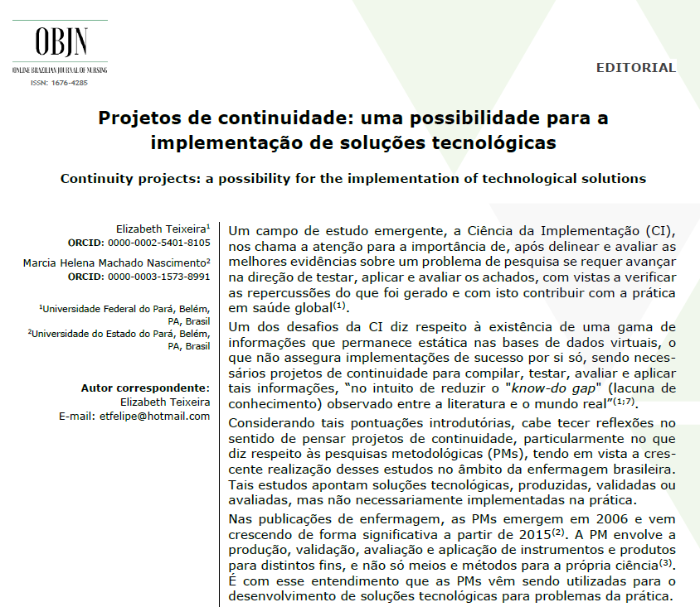
2023

Slide 18
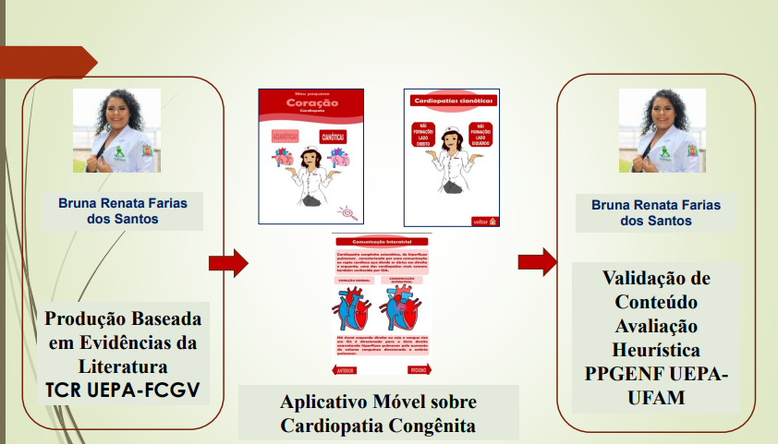

Slide 19
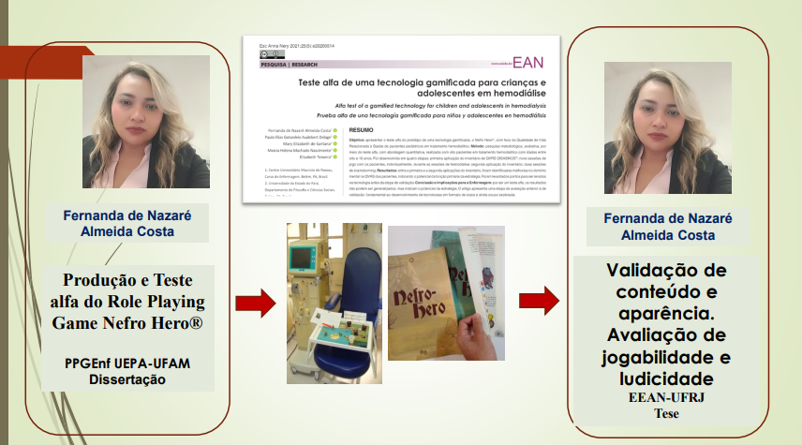

Slide 20
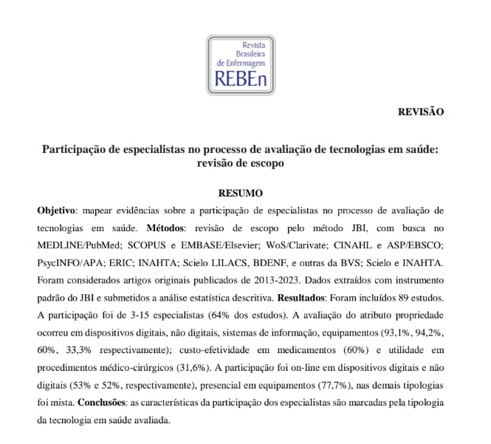
2023-2024

Slide 21
Avaliação de Tecnologias em Saúde – ATS/HTA
A Avaliação de Tecnologias em Saúde (ATS) é um processo multidisciplinar que utiliza métodos explícitos para determinar o valor de uma tecnologia em saúde em diferentes pontos de seu ciclo de vida. O objetivo é informar a tomada de decisão para promover um sistema de saúde equitativo, eficiente e de alta qualidade (1).
Os ciclos de vida de uma tecnologia são: inovação, difusão inicial, incorporação, utilização em larga escala, abandono. O processo de inovação tecnológica (primeira fase do ciclo) começa com a invenção de um novo produto, processo, ou prática, e se encerra por ocasião da primeira utilização prática (difusão inicial-segunda fase do ciclo). A avaliação tanto se dá na fase de desenvolvimento ou criação do produto (anterior ao registro) como na fase de incorporação e utilização do produto (após a aplicação). Em todas essas fases diferentes atores (especialistas e público-alvo) podem atuar no processo de avaliação (2).

Slide 22
Nos estudos de ATS, há uma diversidade de atributos e objetivos que podem ser considerados bem como uma diversidade metodológica, estudos de abordagem metodológica, quantitativa, qualitativa ou mista, com aplicação de distintas técnicas.
Um aspecto que se destaca é a adoção de métodos de opinião em grupo e conferência de consenso, em que há participação de especialistas (2).
1. O’Rourke B, Oortwijn W, Schuller T. Announcing the New Definition of Health Technology Assessment. Value Heal. 2020;23(6):824–5.
2. Brasil, Ministério da Saúde. Avaliação de Tecnologias em Saúde: Ferramentas para a Gestão do SUS [Internet]. Ministério da Saúde. 2009. 112 p. Disponível em: http://bvsms.saude.gov.br/bvs/publicacoes/avaliacao_tecnologias_saude_ferramentas_gestao.pdf

Slide 23
PRO
AVALIAÇÃO DE ATRIBUTOS
AVALIAÇÃO DE RESULTADO
Produção Baseada em Evidências da Literatura PBEL
VERSÃO I
PROTÓTIPO
CONTEÚDO & FORMA
IMPLEMENTAÇÃO
REGISTRO & ENTREGA
Produção Baseada em Evidências da Realidade
PBER
CONTEÚDO, FACE-APARÊNCIA, SEMÂNTICA, USABILIDADE, INTERATIVIDADE, JOGABILIDADE, ETC.
EFETIVIDADE
SATISFAÇÃO
REPERCUSSÃO DA APLICAÇÃO
Produção Baseada em Desenvolvimento Participativo
PBDP
VERSÃO FINAL

Slide 24
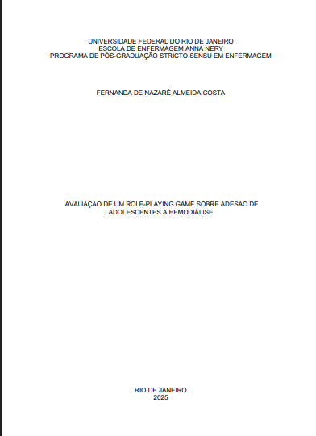
2025

Slide 25
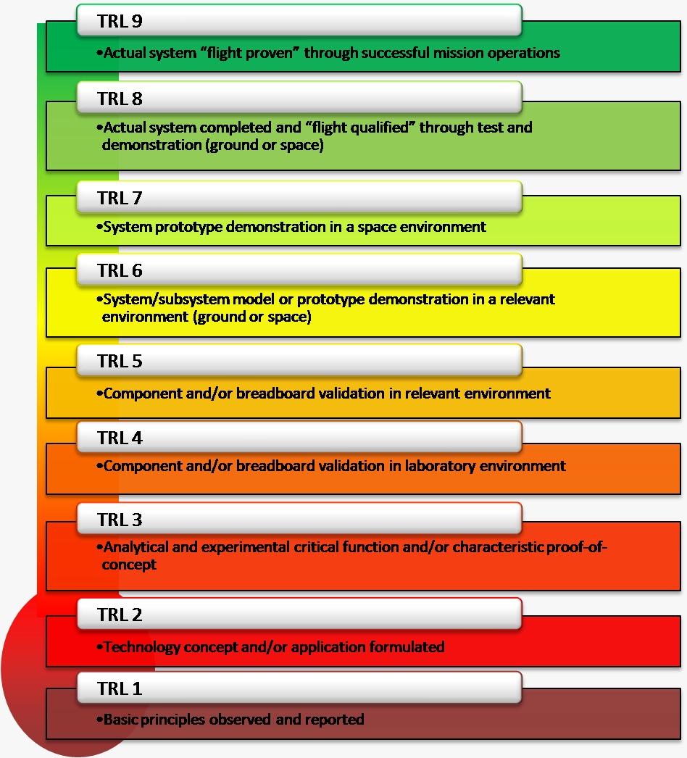
Escala TRL
NASA (2023)

Slide 26
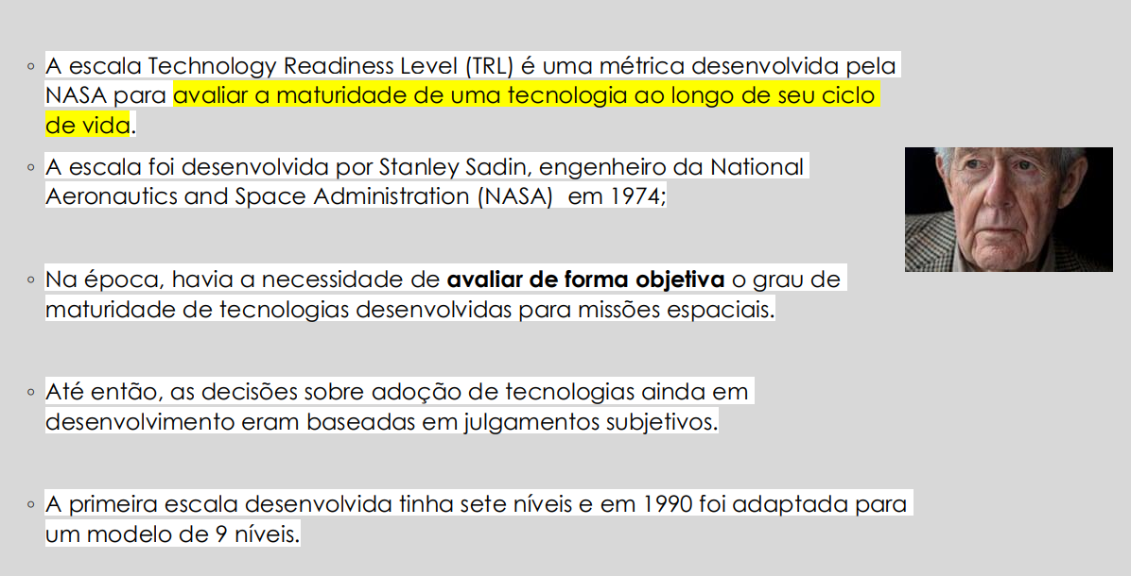

Slide 27
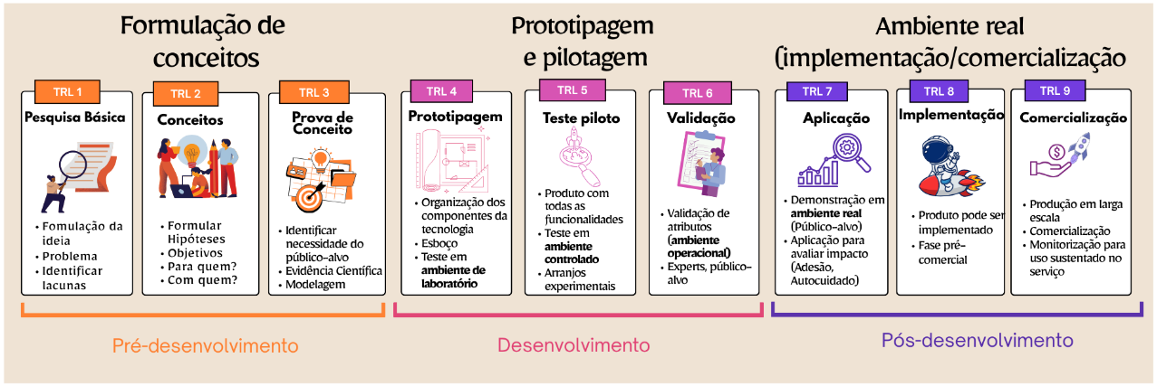

Slide 28
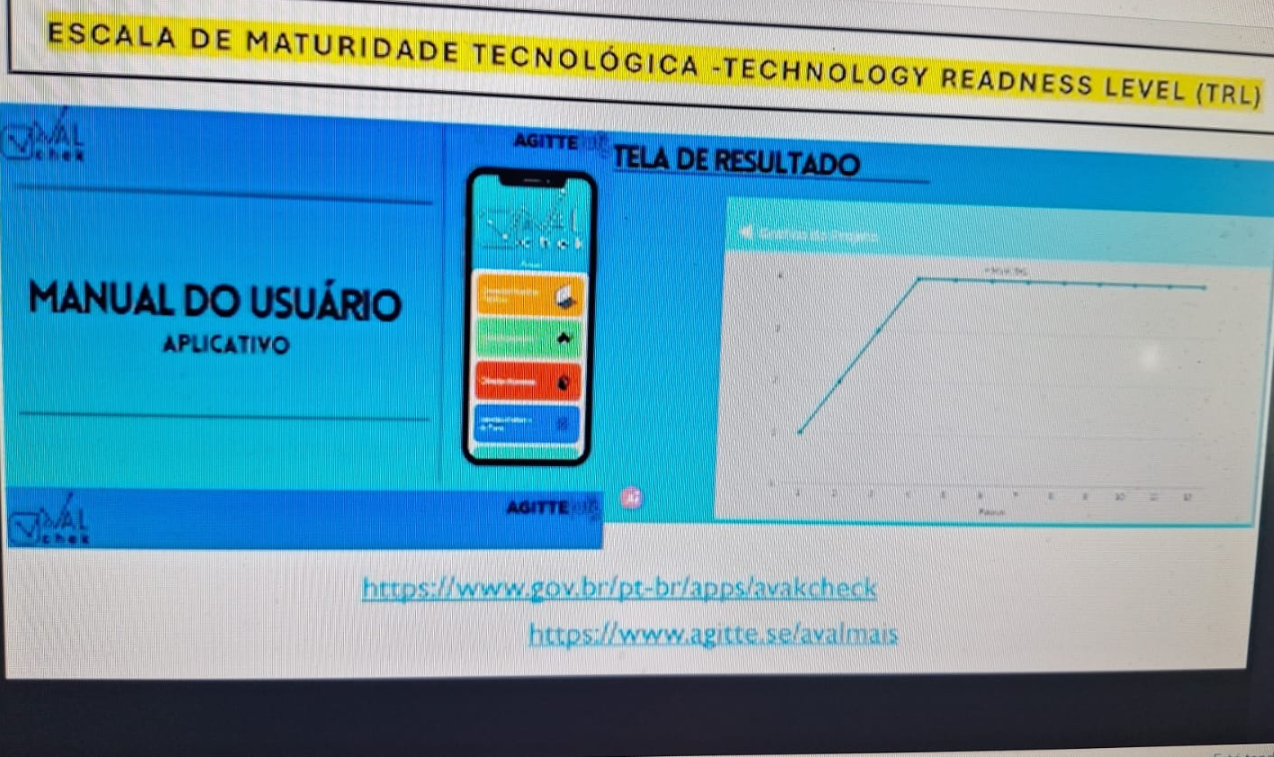
https://www.gov.br/apps/avakchek https://www.agite.se/avakchek

Slide 29
Palavras Finais

Slide 30
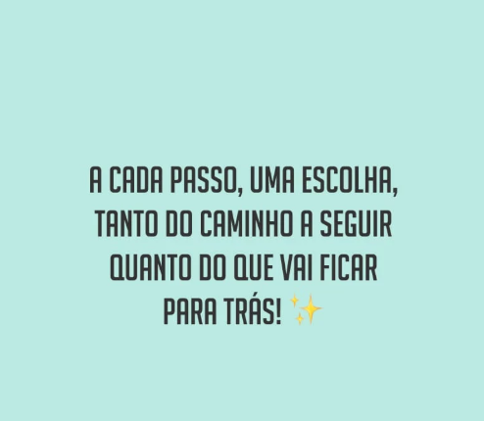


Slide 31
OBRIGADA
etlattes@gmail.com

